Slide 1
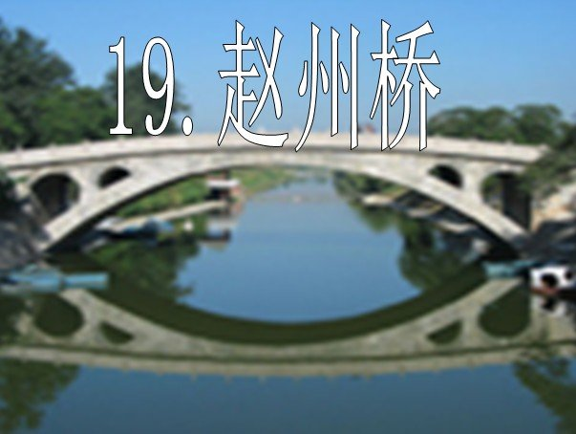

Slide 2
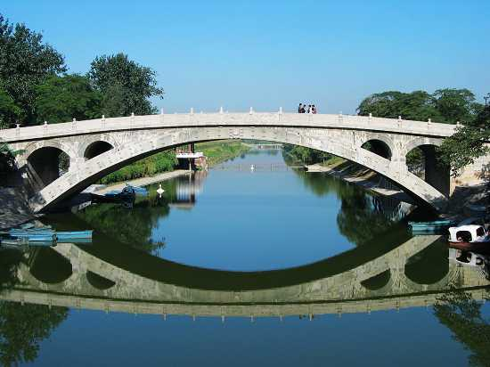

Slide 3
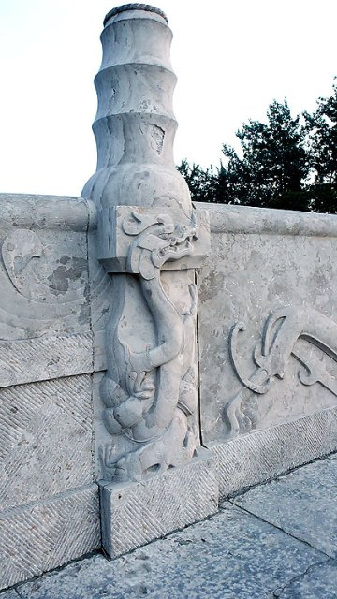

Slide 4
赵州桥非常雄伟。桥长五十多米，有九米多宽，中间行车马，两旁走人。这么长的桥，全部用石头砌成，下面没有桥礅，只有一个拱形的大桥洞，横跨在三十七米多宽的河面上。大桥洞顶上的左右两边，还各有两个拱形的小桥洞。平时，河水从大桥洞流过，发大水的时候，河水还可以从四个小桥洞流过。这种设计，在建桥史上是一个创举，既减轻了流水对桥身的冲击力，使桥不容易被大水冲毁，又减轻了桥身的重量，节省了石料。

Slide 5
这座桥不但坚固，而且美观。桥面两 侧有石栏，栏板上雕刻着精美的图案：有的刻着两条相互缠绕的龙，嘴里吐出美丽的水花；有的刻着两条飞龙，前爪相互抵着，各自回首遥望；还有的刻着双龙戏珠。所有的龙似乎都在游动，真像活了一样。

